Slide 1

Sistema Operacional I
Heleno Cardoso
Windows 10

Slide 2
Windows 10
2
Sistemas Operacionais I

Slide 3
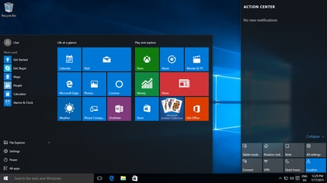
Lançamento: 2015
3
Sistemas Operacionais I

Slide 4
Características
Menu iniciar
Múltiplos ambientes de trabalho
Assistente pessoal - Cortana
Edições
Home: edição para usuários domésticos
Pro: empresas e usuários mais avançados
Edições restritas: Enterprise, Education, Windows 10 Mobile, Windows 10 IoT
Requisitos
Processador de 1GHz
2 GB de memória RAM
20 GB de disco
4
Sistemas Operacionais I

Slide 5
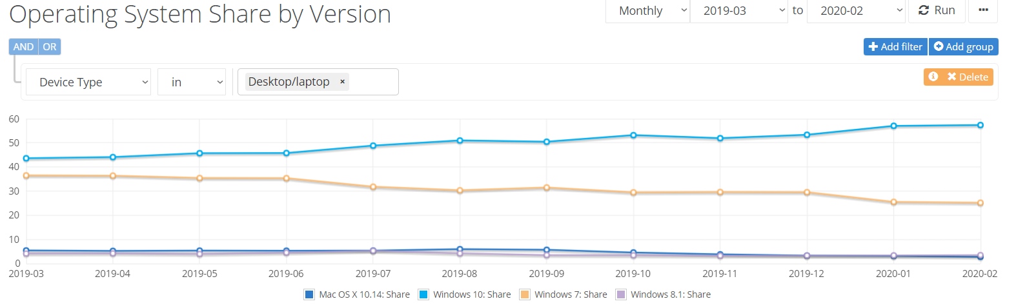
Fonte: https://netmarketshare.com/
5
Sistemas Operacionais I

Slide 6
Ambiente do Windows 10

Slide 7
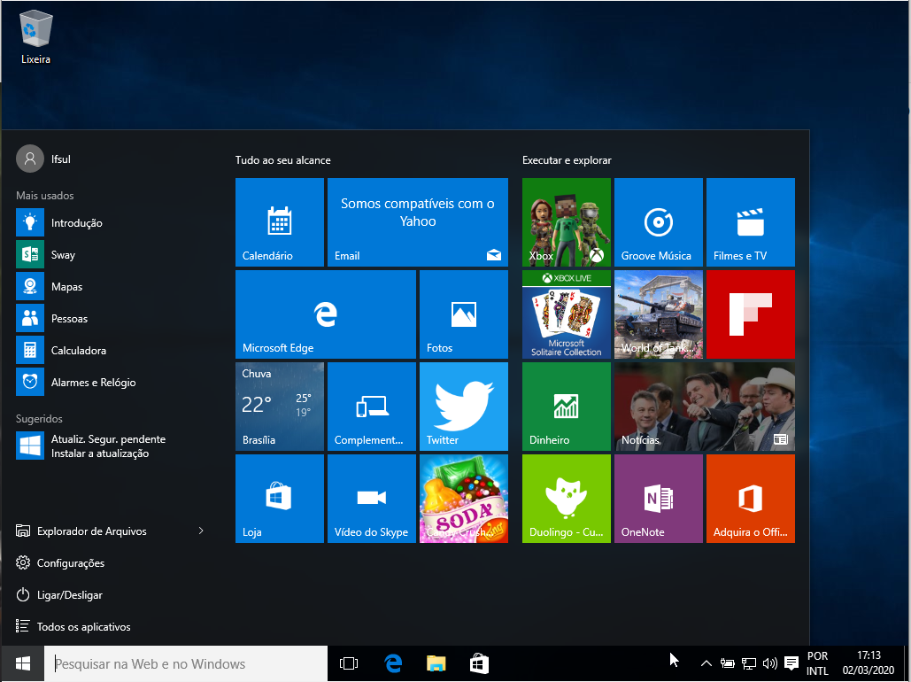
Menu Iniciar do Windows
7
Sistemas Operacionais I

Slide 8
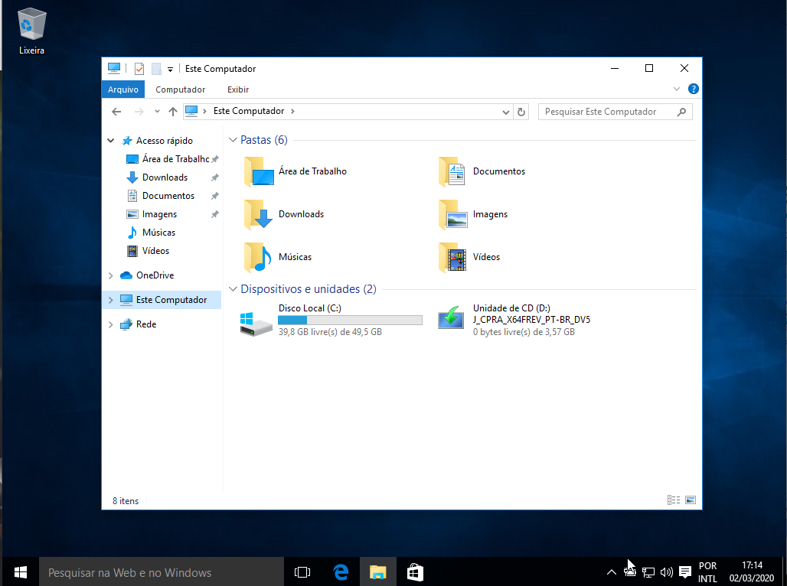
Windows Explorer
8
Sistemas Operacionais I

Slide 9
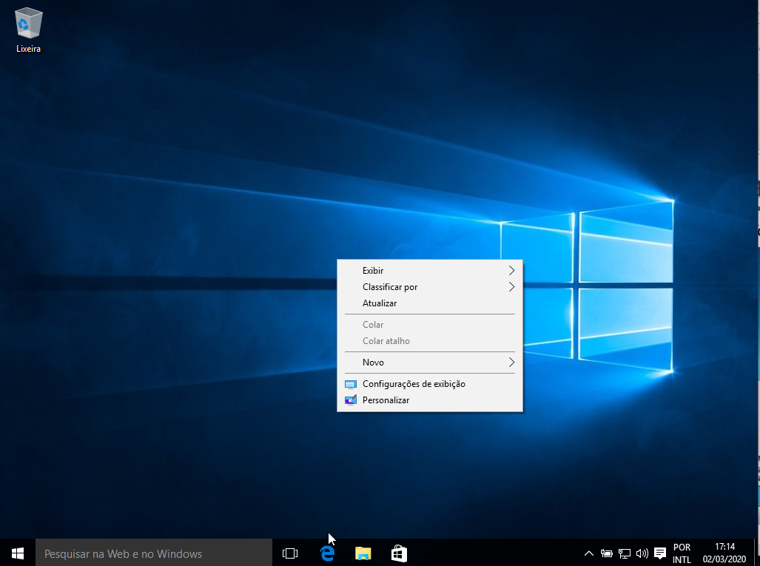
Clique com o botão direito do mouse na área de trabalho
9
Sistemas Operacionais I

Slide 10
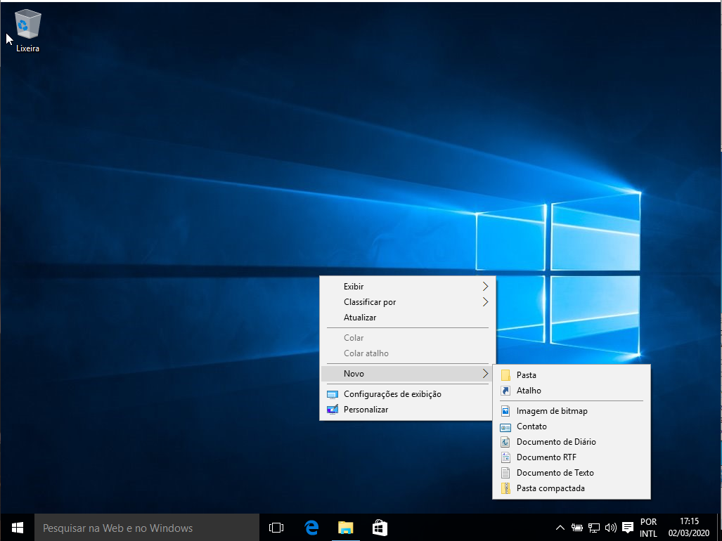
A
10
Sistemas Operacionais I

Slide 11
Particionar disco no Windows 10

Slide 12
Particionamento de disco
Serve para definir limites de uma área física do disco rígido: partição;
uma partição é vista como uma unidade de armazenamento separada;
a partição deve ser formatada com um sistema de arquivos;
O disco rígido precisa ao menos de uma partição para funcionar e armazenar o sistema operacional, programas e arquivos.
12
Sistemas Operacionais I

Slide 13
Para que serve o particionamento?
Separar partição do operacional da de arquivos
Facilita quando for formatar o computador ou instalar um novo sistema operacional
Arquivos ficam em uma partição separada
Instalar mais de um sistema operacional na mesma máquina
13
Sistemas Operacionais I

Slide 14
Partições
Primária
Necessária para armazenar o SO (também pode ser para arquivos)
Máximo: 4
Partição com SO deve ser marcada como ativa
Estendida
Permite ser subdividida
Dividida em partições lógicas (máximo de 12)
14
Sistemas Operacionais I

Slide 15
Partições/Unidades de disco
O Windows utiliza uma letra específica para cada partição/unidade de disco
C: Partição de disco em que o SO está instalado
D: Unidade de CD/DVD
E: Segunda partição de disco
Cada nova partição criada receberá uma nova letra
15
Sistemas Operacionais I

Slide 16
Sistema de arquivos
utilizado pelo SO para controle de acesso ao disco rígido
indica como os arquivos devem ser gravados e guardados em mídias;
FAT32 : partições de até 2 TB, arquivos de no máximo 4 GB
NTFS : partições de até 256 TB, arquivos de no máximo 64 GB, uso de permissões e tolerância a falhas
Cluster
unidade de alocação formada por um ou mais setores físicos (512 bytes) do disco,
16
Sistemas Operacionais I

Slide 17
Formatação
Definir a área de utilização de um disco rígido: particionamento + sistema de arquivos
“Zerar” o conteúdo de um disco rígido
Duas formas: física ou lógica
Formatação Física
Para utilizar um disco rígido é necessário que ele tenha sido formatado fisicamente (fábrica);
Apagar fisicamente os dados de um disco os sobrescrevendo
Formatação Lógica
Delimitar áreas de um disco, definindo partições e sistema de arquivo
Limpar o sistema arquivos
17
Sistemas Operacionais I

Slide 18
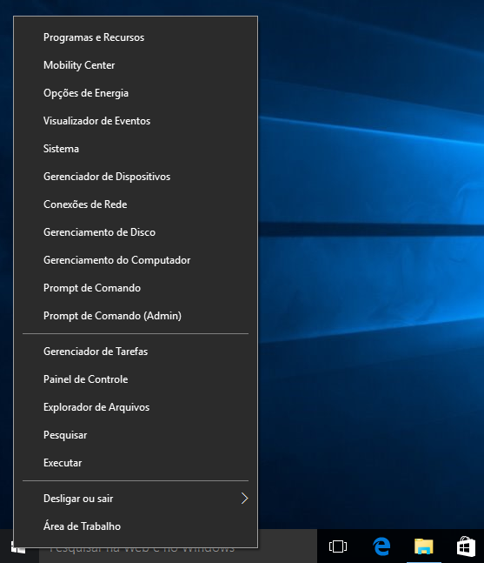
Gerenciar disco
Clique com botão direito do mouse no “Menu iniciar”
18
Sistemas Operacionais I

Slide 19
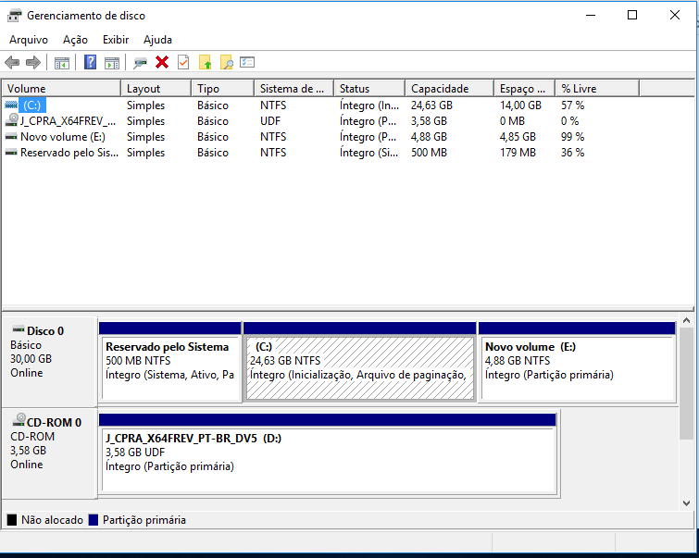
Gerenciamento do computador
19
Sistemas Operacionais I

Slide 20
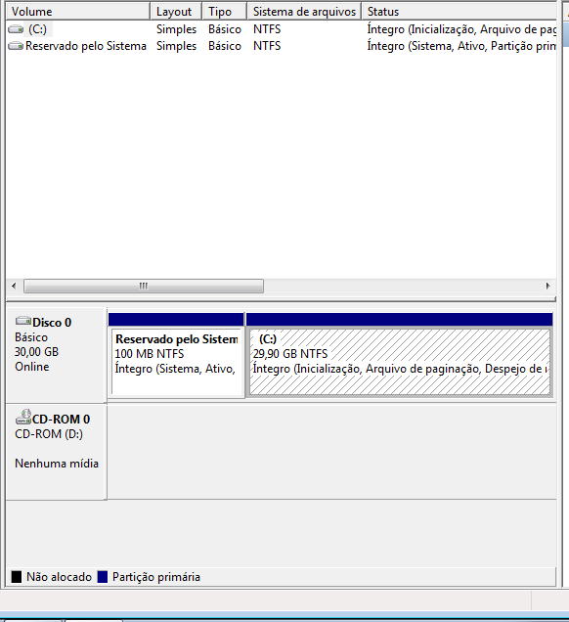
20
Sistemas Operacionais I

Slide 21
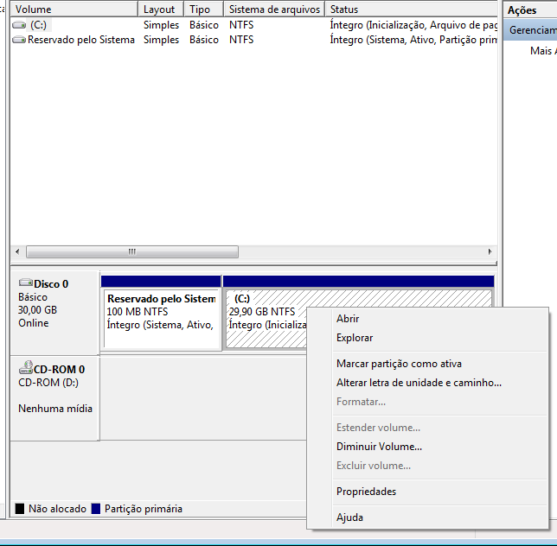
Clicar com botão direito do mouse sobre a unidade C:
21
Sistemas Operacionais I

Slide 22
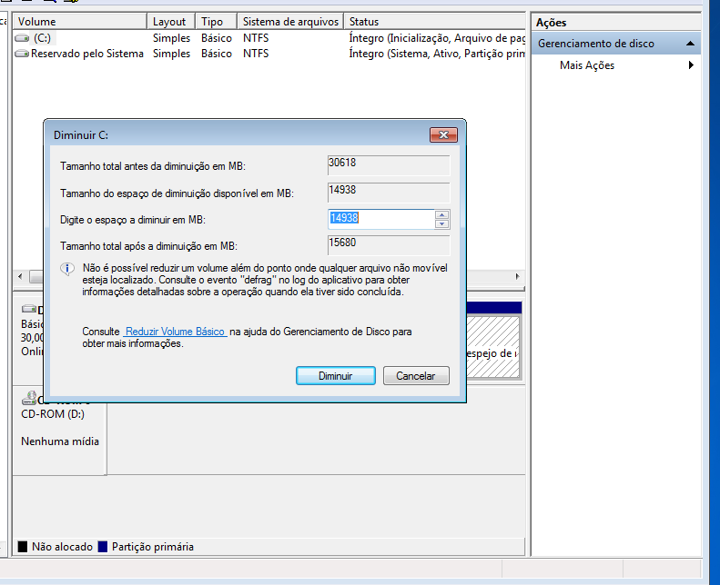
Indicar o tamanho a ser reduzido da unidade C:
1.
2.
22
Sistemas Operacionais I

Slide 23
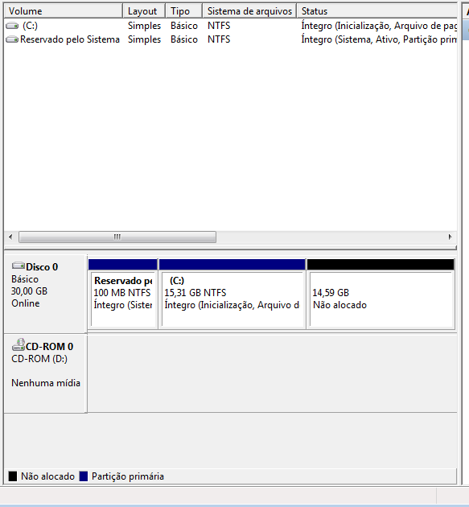
23
Sistemas Operacionais I

Slide 24
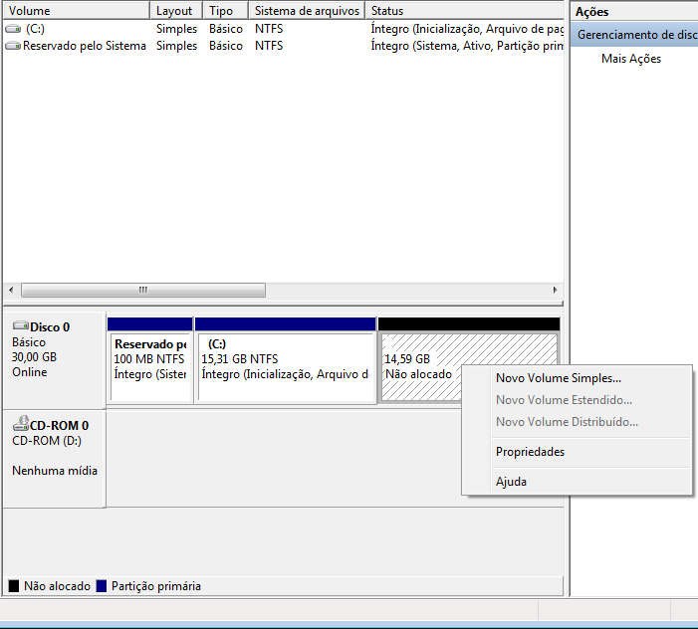
Clicar com botão direito do mouse em cima de “Não alocado”
24
Sistemas Operacionais I

Slide 25
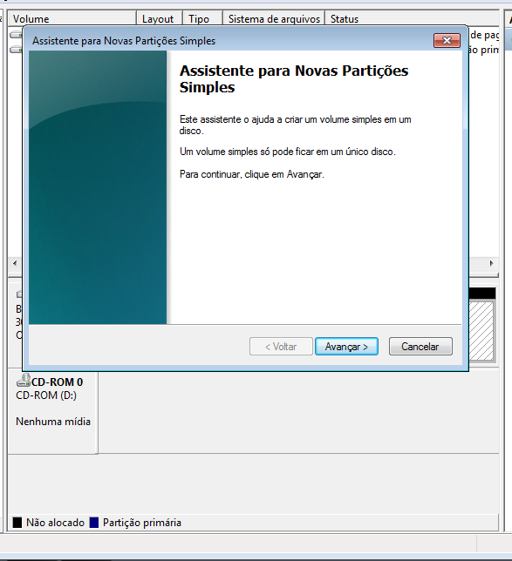
25
Sistemas Operacionais I

Slide 26
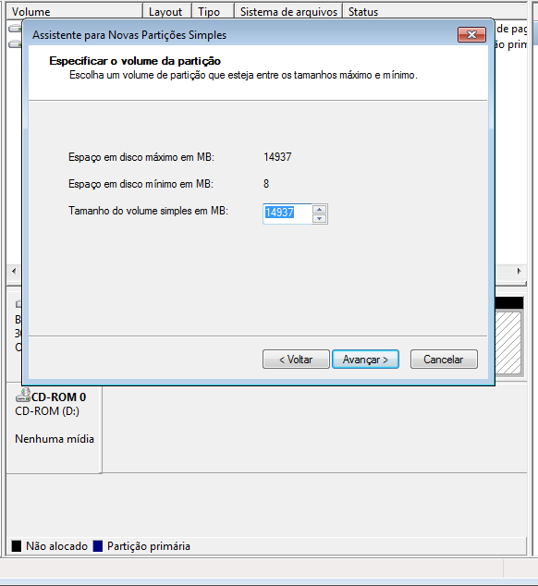
Indicar o tamanho que a partição terá
1.
2.
26
Sistemas Operacionais I

Slide 27

27
Sistemas Operacionais I

Slide 28
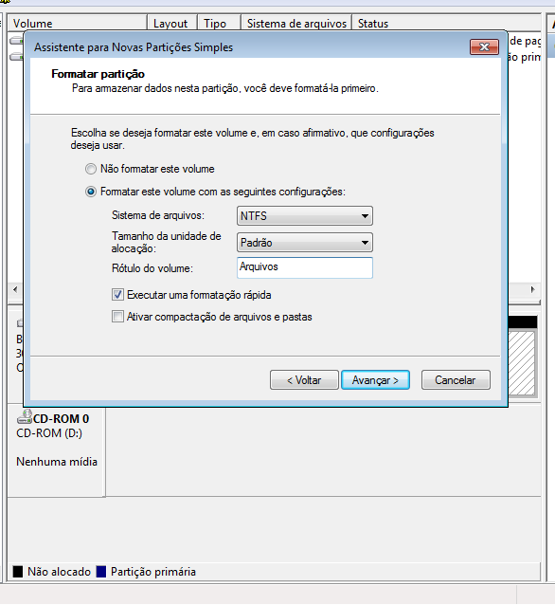
Indicar o nome (rótulo) da partição
1.
2.
28
Sistemas Operacionais I

Slide 29
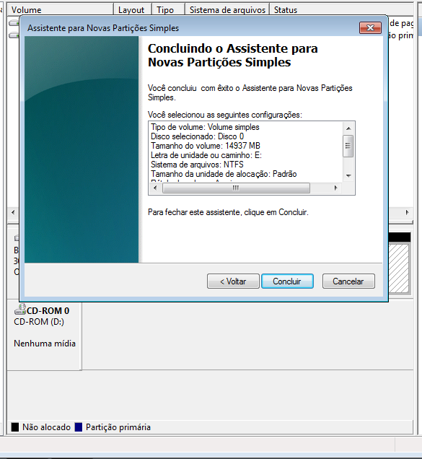
29
Sistemas Operacionais I

Slide 30
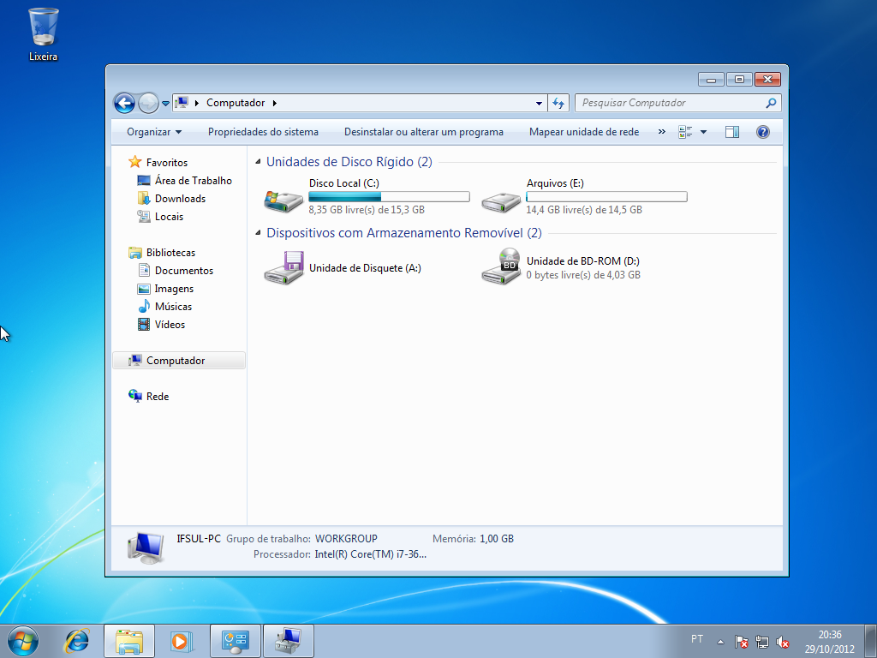
A
Em “Computador” aparecerá a nova partição criada
30
Sistemas Operacionais I

Slide 31
Redirecionamento de pasta no Windows 10

Slide 32
Com o sistema particionado é possível salvar os arquivos em uma partição diferente daquela em que está o sistema operacional
Possibilidade de configurar para que os arquivos fiquem salvos na partição destinada aos arquivos
Facilita quando for formatar o computador
32
Sistemas Operacionais I

Slide 33
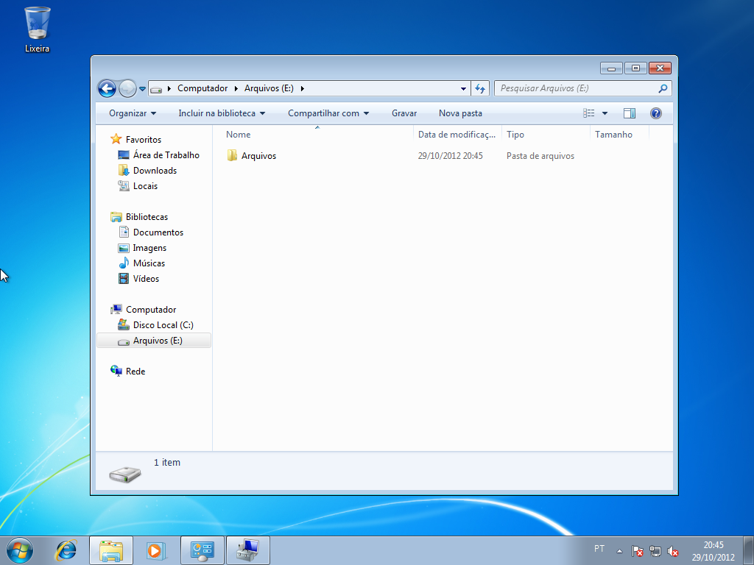
A
Documentos
33
Sistemas Operacionais I

Slide 34
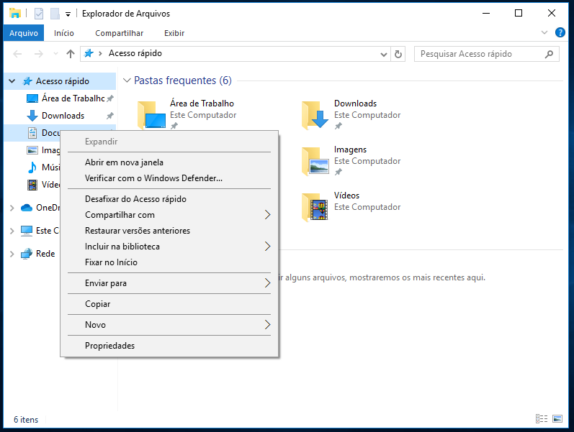
Clicar com o botão direito do mouse sobre a pasta que desejamos redirecionar o conteúdo: Documentos.
Selecionar a opção “Propriedades”
34
Sistemas Operacionais I

Slide 35
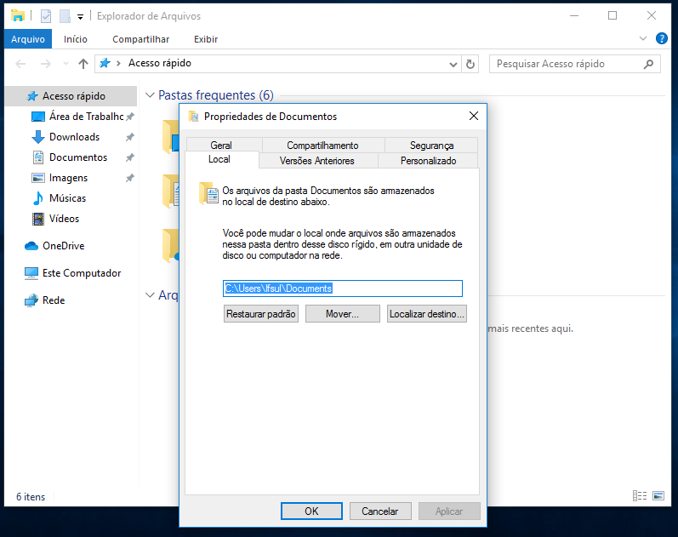
Aparecerá as propriedades da pasta “Documentos”
Clicar no botão “Mover...”
35
Sistemas Operacionais I

Slide 36
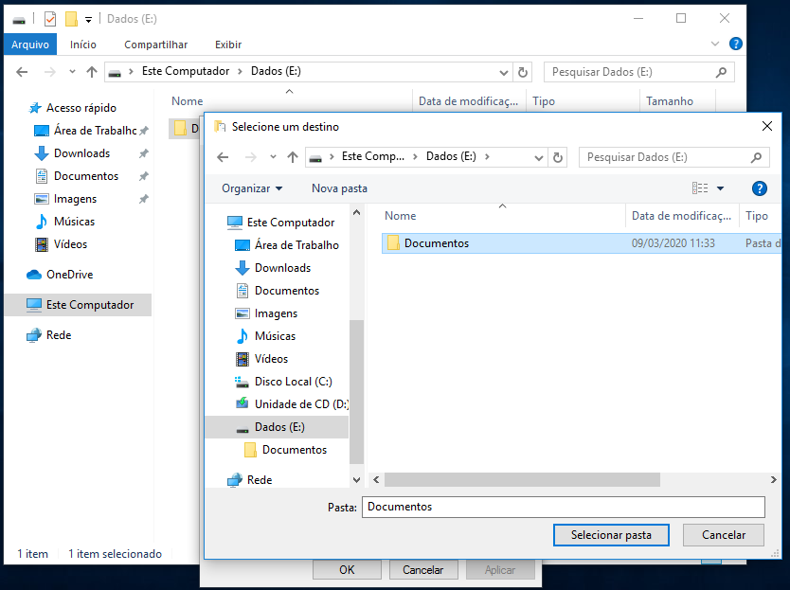
Selecionar a pasta “Documentos” que está na unidade E:
Clicar em “Selecionar pasta”
36
Sistemas Operacionais I

Slide 37
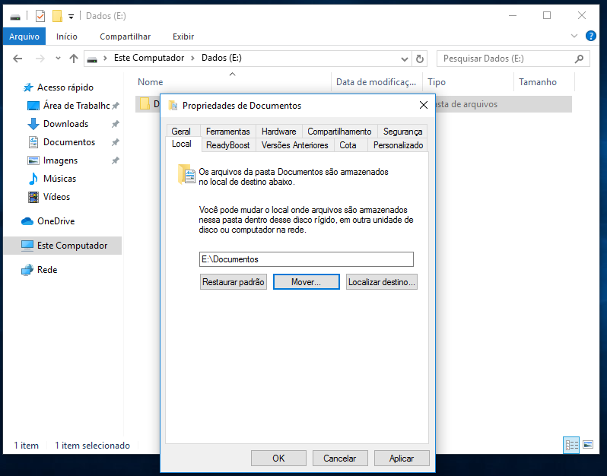
Possível desfazer a alteração.
Clicar em “Aplicar” para confirmar as alterações.
37
Sistemas Operacionais I

Slide 38
Sistema Operacional I
Talita Rocha Pinheiro
Windows 10

